Slide 1
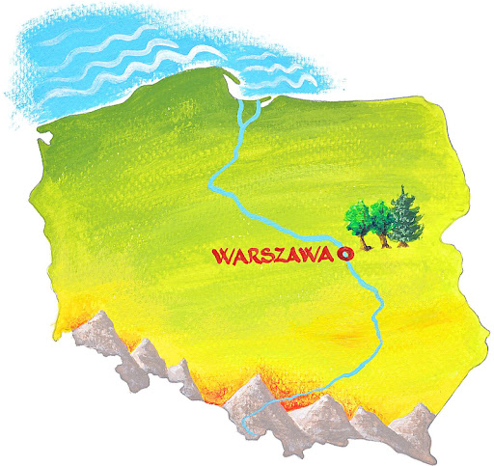
Warszawa – nasza stolica

Slide 2
Cześć Dzieciaki!
Wstajemy, nie śpimy! Chodźcie się trochę poruszać ☺
Pamiętacie jeszcze tą piosenkę? Śpiewajcie głośno!
https://www.youtube.com/watch?v=5OtqedVBlMg

Slide 3
Co to jest?
Oczywiście, to mapa Polski.

Slide 4
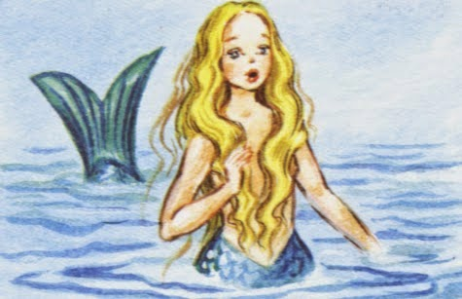
Zachęcamy do przeczytania legendy „Wars i Sawa" W. Chotomska
Dawno, bardzo dawno temu, nad brzegiem Wisły mieszkał młody rybak Wars.
Któregoś dnia, gdy szedł nad rzekę, by zarzucić sieci, usłyszał piosenkę:
„Siedem fal mnie strzeże
i siedem błyskawic.
Kto się ich nie lęka,
niech się tutaj zjawi.”
Piosenkę śpiewała dziewczyna. Głos miała tak piękny, słodki i dźwięczny, że Wars nie
zawahał się ani chwili:
– Nie boję się niczego! – zawołał. Wskoczył do swojej łodzi i popłynął.

Slide 5
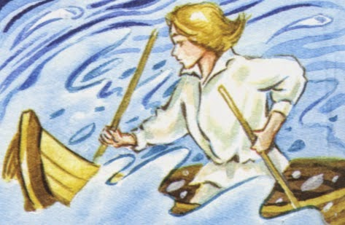
Ledwo jednak
odbił od brzegu, rozpętała się straszliwa burza.
– Roztrzaskamy ci wiosła! – syczały błyskawice.
– Porwę twoje sieci na strzępy! – ryczał wicher.
– Zatopimy łódź! – groziły fale.
Ale Wars płynął tak szybko, że ani wicher, ani fale, ani błyskawice nie mogły go dogonić.
Kiedy był już na środku rzeki, wśród wzburzonych fal ujrzał dziwną postać: półrybę –
półdziewczynę.

Slide 6
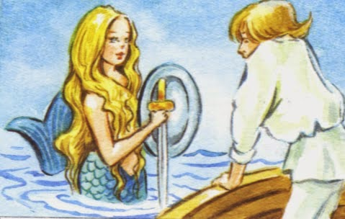
Była to syrena. Zdziwił się Wars. Podpłynął bliżej. Wyciągnął rękę. Syrena podała mu tarczę i miecz.

Slide 7
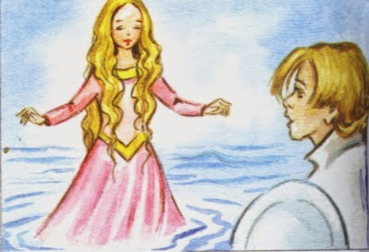
I nagle... zmieniła się w piękną dziewczynę. – Na imię mam Sawa – powiedziała. – Teraz ty broń mnie, rzeki i miasta.

Slide 8
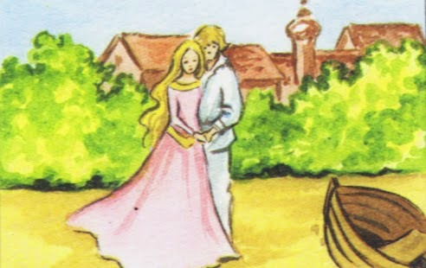
A potem było jak w bajce:
Żyli długo i szczęśliwie
dzielny Wars i piękna Sawa.
Rosło miasto nad Wisłą –
dzielna, piękna Warszawa.
Fale płyną jak dawniej...
Wiatr powtarza piosenkę.
– Jaki herb ma Warszawa?
– Syrenkę!

Slide 9
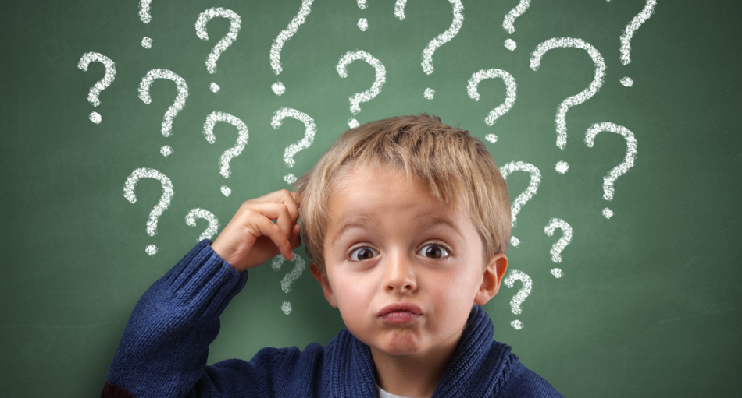
Rozmowa na temat opowiadania:
- Jak miał na imię rybak?
- Kto śpiewał piosenkę?
Jak miała na imię syrena?
Co to jest syrenka?
Jak nazywało się miasto, które powstało nad rzeką Wisłą?

Slide 10
Rymowanka „Warszawa- stolica”
Warszawa swym pięknem
Polaków zachwyca.
Warszawa, Warszawa
to Polski stolica.

Slide 11
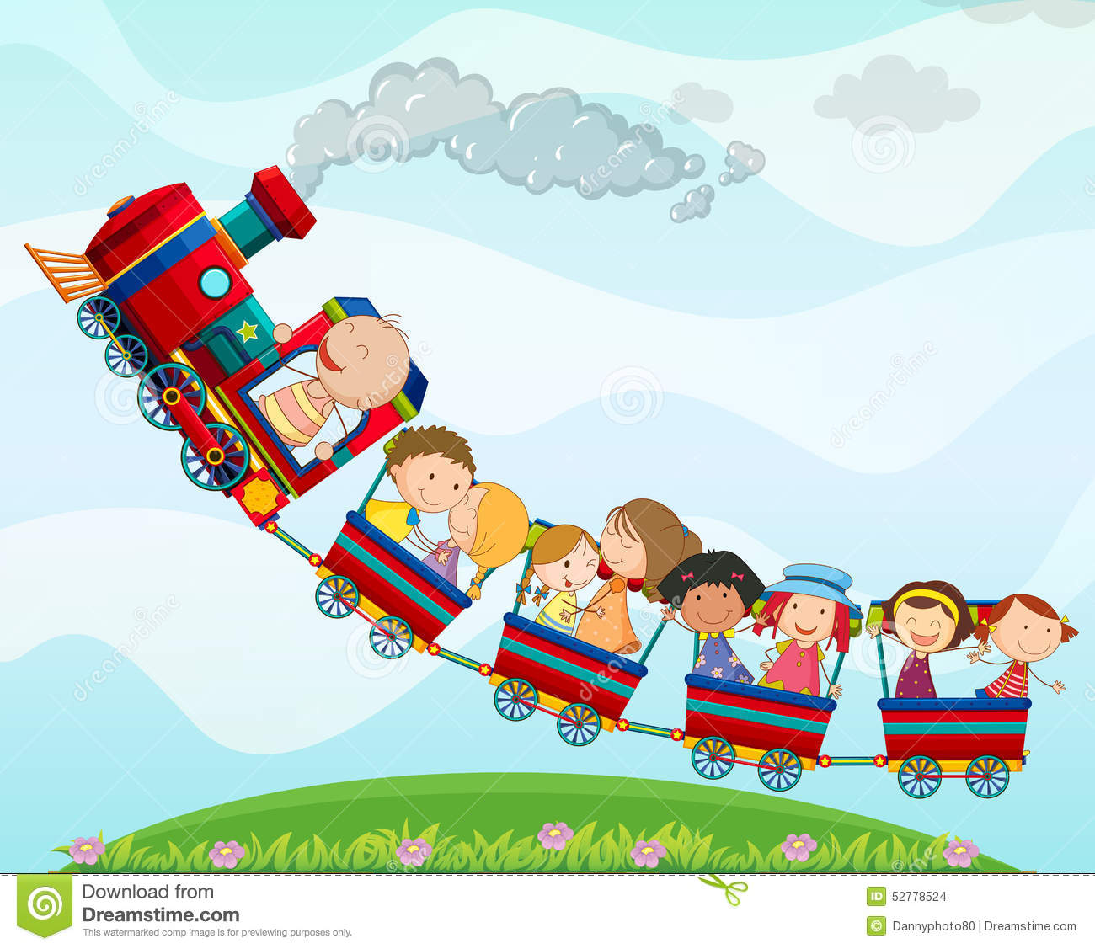
Warszawa
Zapraszamy na wycieczkę po Warszawie!
(podczas oglądania ilustracji zachęcamy to posłuchania piosenki- załącznik)

Slide 12
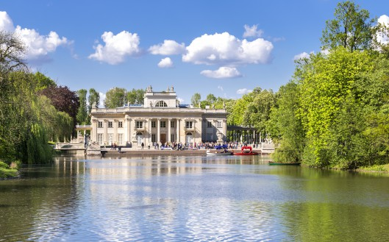
Łazienki królewskie

Slide 13
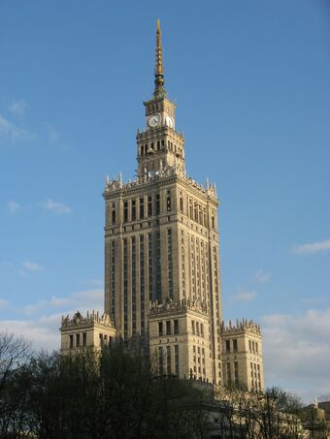
Pałac Kultury i Nauki

Slide 14
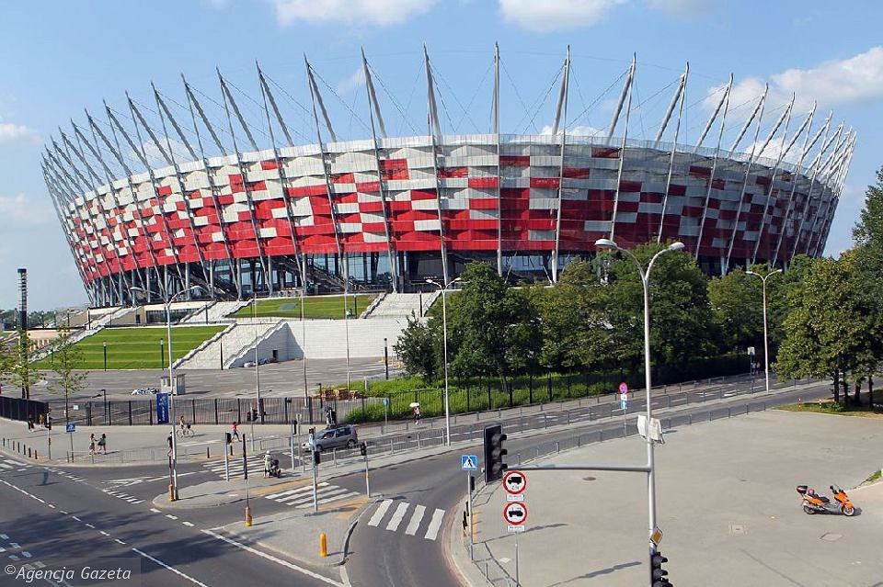
Stadion Narodowy

Slide 15
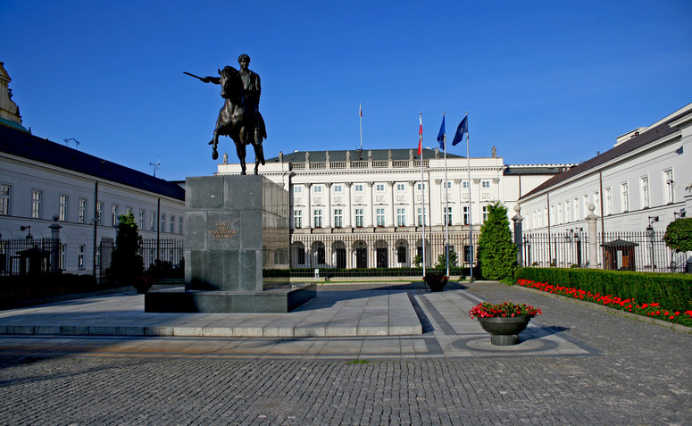
Pałac Prezydencki

Slide 16
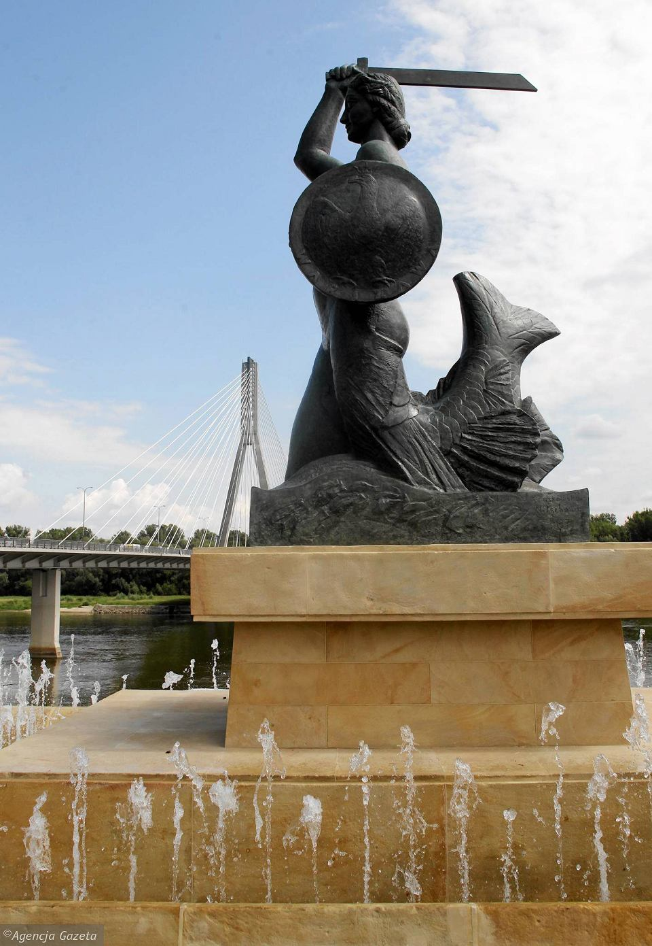
Pomnik Syrenki

Slide 17
Warszawa leży na środku Polski (tu gdzie czerwona kropeczka).
-Pokaż proszę gdzie jest morze?
-A gdzie góry?
-Potrafisz pokazać gdzie mieszkasz?

Slide 18
Brawo!
Świetnie sobie poradziliście ☺
Jeśli macie jeszcze siłę, pokolorujcie Syrenkę Warszawską (do pobrania w załączniku).
Miłej pracy ☺

